Slide 1
Produkty zbożowe

Slide 2
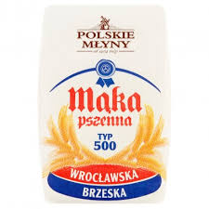
Mąka
-produkt powstały w wyniku silnego rozdrobnienia ziarna zbóż lub np. orzechów, cechujący się drobną granulacją i sypką konsystencją.
Najpopularniejszą mąką jest mąka pszenna. Doskonała do wypieku kruchych ciast i wielu innych domowych słodkości, polecana do pierogów, makaronów, naleśników, ciasta na pizzę i omletów.

Slide 3
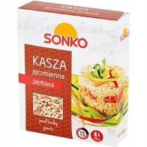
Kasza jęczmienna
Kaszę jęczmienną produkuje się z jęczmienia . Od zarania dziejów Polski kasza jęczmienna jest najpopularniejszą z kasz. Jest głównym składnikiem krupniku. Kasza jęczmienna bogata jest w witaminę E oraz witaminy z grupy B, a także kwas foliowy. Znajdują się w niej również cenne minerały, takie jak: magnez, żelazo, potas, cynk, wapń, miedź, krzem oraz mangan. Dlatego właśnie jest bardzo zdrowa.

Slide 4
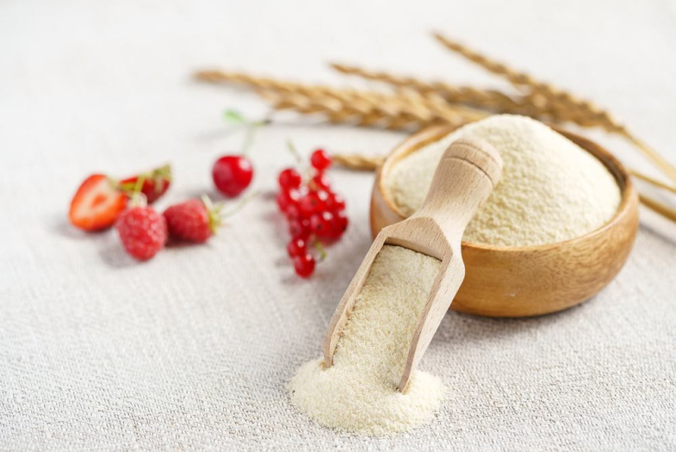
Kasza manna
Kasza manna, czyli grysik pszenny, otrzymuje się z przemiału oczyszczonego ziarna pszenicy. Jest bogaty w witamy z grupy B, ma dużą zawartość jodu, jest lekkostrawny i łatwoprzyswajalny. Ze względu na swój smak stanowi świetny dodatek do wielu dań. Poleca się zarówno małym dzieciom, jak i osobom starszym, a także tym, które nie spożywają mięsa.

Slide 5
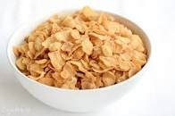
Płatki kukurydziane- czy są zdrowe?
Płatki kukurydziane, jak sama nazwa wskazuje, wytwarzane są z ziaren kukurydzy. Podobnie jak wszystkie ziarna zbóż, dostarczają dużej ilości błonnika. Niestety w sklepach, rzadko można spotkać płatki kukurydziane z dobrym składem. Najczęściej zawierają cukier ,który jest w dużych ilościach. ☹

Slide 6
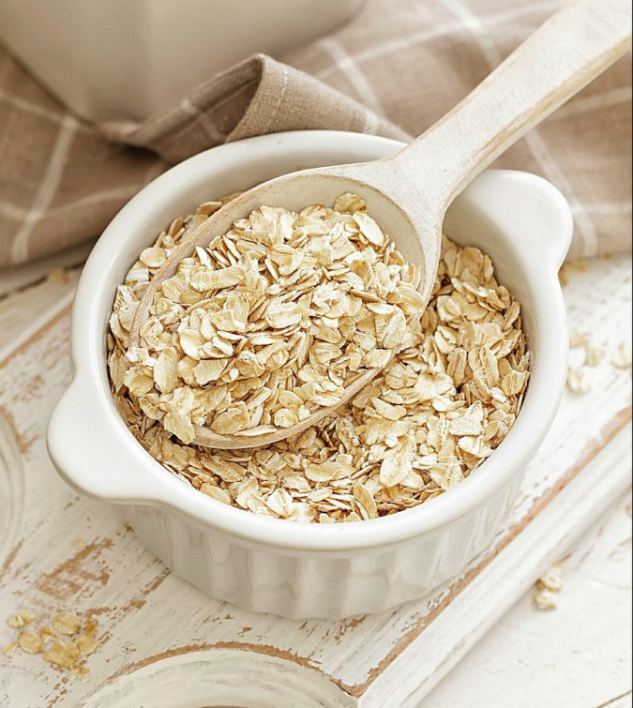
Ale warto wybrać- płatki owsiane!
Płatki te wytwarza się z obłuskanego ziarna owsa siewnego. Na tle innych płatków wyróżniają się one wyższą wartością odżywczą i energetyczną. Zawierają witaminę B. Owies stanowi źródło potasu, magnezu, żelaza, cynku, manganu i miedzi. Dlatego właśnie trzeba je jeść na śniadanie ☺

Slide 7
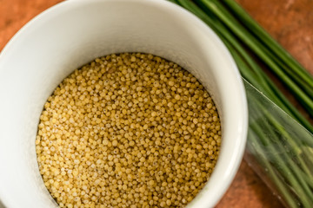
Kasza jaglana
Kasza jaglana jest otrzymywana z prosa. Dostarcza składników mineralnych: magnezu, wapnia, fosforu, potasu, żelaza. Zawiera witaminę E i B oraz lecytynę, poprawiające pamięć i koncentrację. A wy lubicie kaszę jaglaną?

